Slide 1

Fungsi dan Grafik Fungsi Kuadrat
09
Pengertian fungsi
Jenis fungsi
Grafik fungsi kuadrat
Sifat-sifat grafik fungsi kuadrat
Menentukan fungsi kuadrat
ILMU KOMPUTER
Drs. Sapto Prayogo. M.Kom
Sistem Informasi

Slide 2
Grafik Fungsi Kuadrat
Grafik hubungan fungsional yang disebut dengan fungsi kuadrat.
Andaikan fungsi f memasangkan x ke x² - x - 2untuk x bernilai -3, -2, -1, 0, 1, 2, 3. Pernyataan tersebut dapat ditulis sebagai
f : x => x² - x – 2 atau f(x) = x² - x - 2
Untuk x bernilai -3,-2, -1, 0, 1, 2, 3 nilai f secara beruturutan ditulis sebagai f(-3), f(-2), f(-1), f(0), f(1), f(2), f(3)
Pandang y = f(x) maka diperoleh pasangan titik-titik (x,y) berikut (-3, 10), (-2, 4), (-1, 0), (0, -2), (1, -2), (2, 0), dan (3, 4).

Slide 3
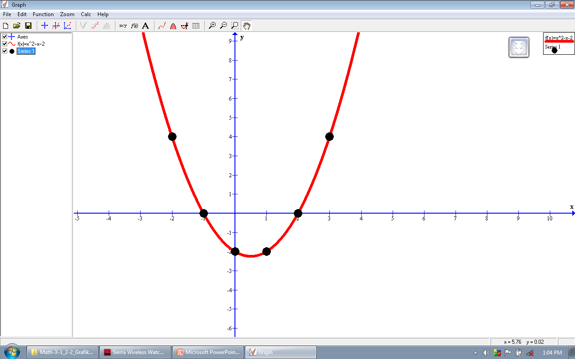
Andaikan fungsi
f(x) = x² - x - 2 didefinisikan untuk
-3 ≤ x ≤ 3, grafik fungsi tersebut adalah kurva mulus seperti gambar di samping, yang mana grafik tersebut melalui himpunan titik-titik pada perhitungan sebelumnya.
(-3, 10), (-2, 4), (-1, 0), (0, -2), (1, -2), (2, 0), dan (3, 4)

Slide 4
Secara umum, agar menggambar grafik fungsi kuadrat lebih praktis, langkah-langkahnya adalah menentukan :
Titik potong dengan sumbu X, jika y = 0
Titik potong dengan sumbu Y, jika x = 0
Titik Balik ( )
Persamaan sumbu simetri, x

Slide 5



Contoh:
Gambarlah grafik fungsi kuadrat y = x² - 2x - 8
Penyelesaian:
1. Tentukan Titik Potong dengan sumbu x.
Bila y = 0 maka x² - 2x - 8 = 0, selanjutnya
(x + 2)(x - 4) = 0 atau x = -2 atau x = 4
Jadi titik potong dengan sumbu X adalah (-2,0) dan (4,0).
2. Tentukan titik potong dengan sumbu y.
Bila x = 0 maka y = 02 - 2(0) - 8 = -8.
Sehingga titik potong dengan sumbu Y adalah (0,-8)
3. Menentukan Titik Balik dengan koordinat ( )
dan
Sehingga titik balik grafik adalah (1,-9)
4. Persamaan sumbu simetri, x =

Slide 6
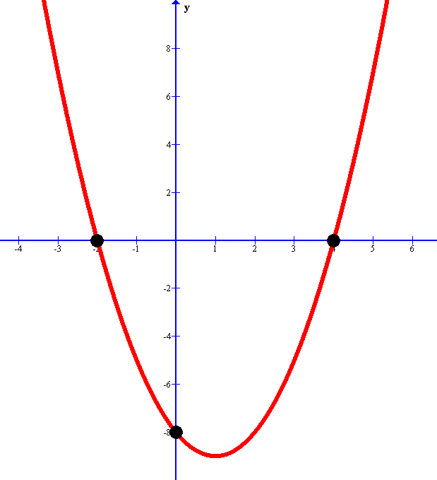
Atas dasar informasi yang kita peroleh dari persamaan
y = x² - 2x - 8 diperoleh grafik berikut.
1. titik potong dengan sumbu X adalah (-2,0) dan (4,0)
x = 1
2. titik potong dengan sumbu Y adalah (0,-8)
3. titik balik grafik adalah (1,-9)
(-2,0)
(4,0)
4. Persamaan sumbu simetri, x = 1
(0,-8)
(1,-9)

Slide 7
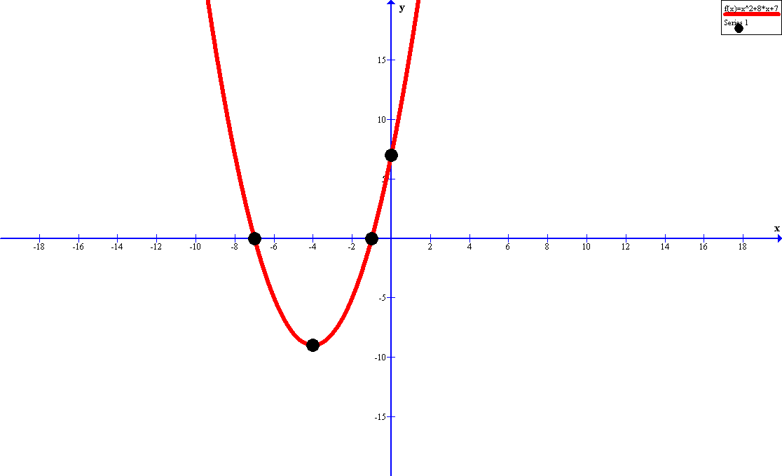
TUGAS
Gambarlah Grafik Fungsi Kuadrat y= x² + 8x + 7
Klik disini untuk melihat grafiknya

Slide 8
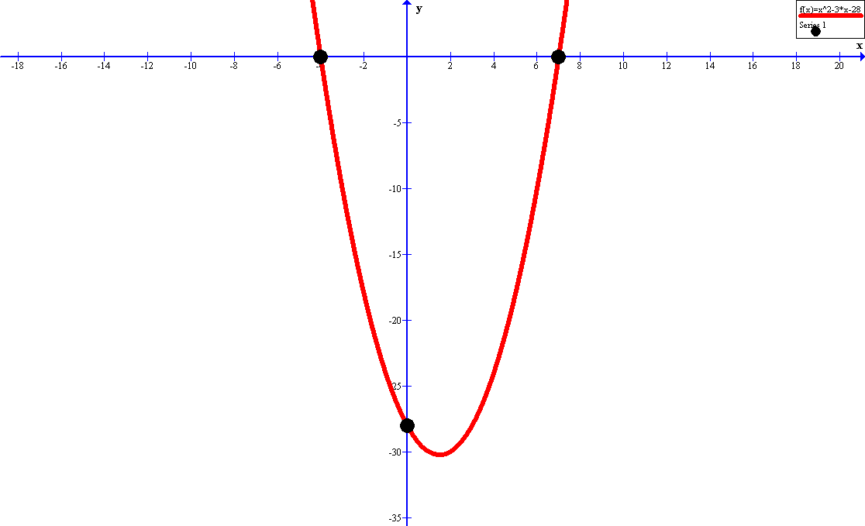
TUGAS
Gambarlah Grafik Fungsi Kuadrat y= x² -3x -28
Klik disini untuk melihat grafiknya

Slide 9
Drs. Sapto Prayogo. M.Kom

